Slide 1

Városi utak állapotából eredő fenntartási igények
Dr. Almássy Kornél
BKK Közút Zrt.
38. ÚTÜGYI NAPOK – 2013. SZEPTEMBER 4-5. HAJDÚSZOBOSZLÓ

Slide 2
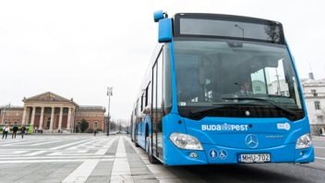
BKK – BKK Közút
Kezelői, üzemeltetői feladatok a Fővárosban
A BKK feladatai
közvetlenül a Fővárosi Önkormányzatnak alárendelve működik, Budapest Főváros Önkormányzatának 100%-os tulajdonában áll,
előkészíti és végrehajtja Budapest közlekedési stratégiáját,
érvényesíti a fenntarthatósági és esélyegyenlőségi szempontokat a budapesti közlekedés működtetésében és fejlesztésében,
integráltan irányítja és felügyeli a budapesti közlekedési ágazatokat, különösen a közösségi és közúti közlekedést,
megrendeli és a közös közlekedési kasszába befolyó állami és felhasználói forrásokból finanszírozza a közösségi és közúti közlekedési közszolgáltatásokat,
fejleszti a város közlekedését,
érvényesíti a gyalogos és kerékpáros közlekedés szempontjait,
megteremti az egyensúlyt a közlekedési rendszer működése és fejlesztése között,
egységes finanszírozási rendszert működtet,
ellátja a fővárosi tulajdonú közlekedési és közútkezelő szolgáltató cégek tulajdonosi felügyeletét,
koordinálja a közúti és a közösségi közlekedést érintő kerületi önkormányzati, közmű és egyéb beruházásokat,
aktív szerepet vállal a regionális és nemzetközi közlekedési együttműködés terén Budapest főváros képviseletében.
Tulajdonos
Budapest Főváros Önkormányzata
Eljáró közútkezelő
Budapesti Közlekedési Központ
Üzemeltető
BKK Közút
Feladat-ellátásról és közszolgáltatásról
szóló keret megállapodás
Szolgáltatási Keretszerződés

Slide 3
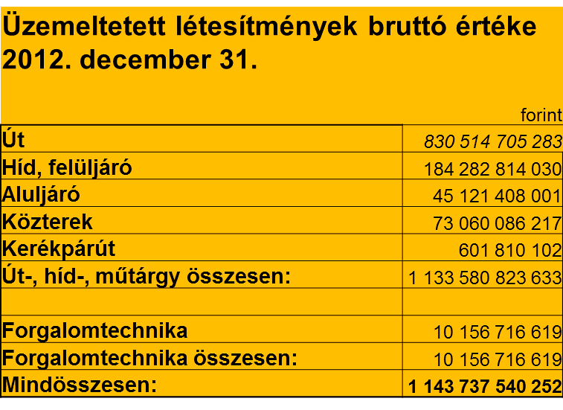
BKK Közút által üzemeltetett közúti létesítmények
Közutak (a hozzájuk tartozó szalagkorlátokkal, zajvédő falakkal, vízelvezető rendszerekkel, egyéb úttartozékokkal)
  Főút (Fővárosi tulajdonú közút) 544,3 km (6.187.529 m²)
  Tömegközlekedési út (Kerületi Önkormányzatok tulajdonában lévő közösségi közlekedés által igénybe vett közút) 534,6 km (4.438.180 m²)
Hidak
  Közúti és gyalogos híd 274 db
  Duna híd, Duna-ág híd 13 db
  Aluljáró 73 db
  Lépcső, támfal 70 db
Forgalomtechnikai létesítmények
  Jelzőlámpás csomópont 1 000 db
  Forgalomirányító központ 4 db
  Kresz tábla és tartóoszlop 100 000 db
  Burkolati jel 280 000 m2

Slide 4
Üzemeltetés, fenntartás pénzügyi forrásai
Fővárosi közútfenntartási pénzügyi források az elmúlt 13 évben
Éves szinten az üzemeltetés fenntartás forrásigénye a bruttó érték 1,5 %-val kalkulálva 16 milliárd forint, szemben a 2013. évi 3,7 milliárd forinttal

Slide 5
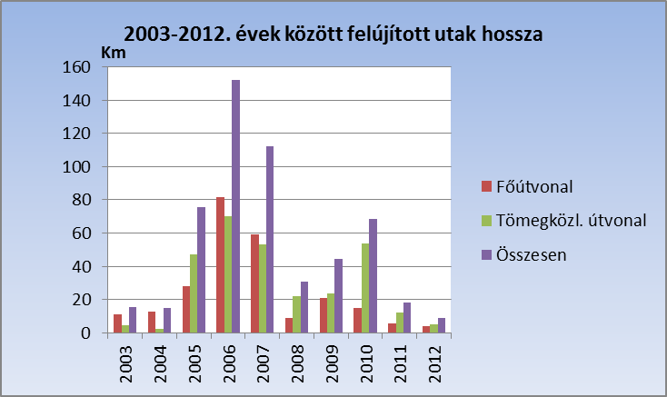
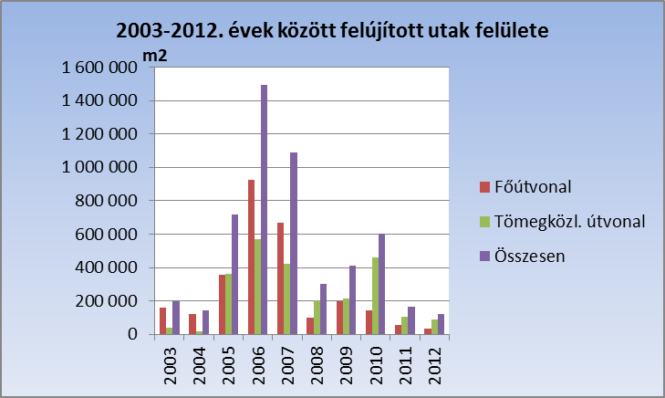
Útfelújítások
10 év alatt felújításra került
213 db főútvonal és
423 db tömegközlekedési út
Összesen
545,3 km hosszban (50,5 %)
5 246 696 m2 felületen (49,4 %)

Slide 6
Városi utak fenntartásának sajátosságai
Városi utak sajátosságai
útkereszteződésekkel sűrűn szabdalt úthálózat,
hossz és keresztirányban húzódó sűrű közműhálózat mind az úttest, mind a járdák alatt,
kiemelt szegélyek nagy mennyisége,
Intenzív közösségi közlekedés, fokozott igénybevételű buszsávokkal, buszmegállókkal
Városi utak sajátosságaiból adódó meghibásodások
kereszteződések előtt és buszmegállókban erőteljesen nyomvályúsodás,
nyomvonalas és lokális közműbontások (fő és közösségi közlekedés által igénybe vett úthálózaton évi 4-5000 db) miatti süllyedések, felület csatlakozási problémák,
közmű aknák és szerelvények süllyedései, meghibásodásai,
kiemelt szegélyek gyakori meghibásodásai (süllyedések), útfelújításoknál adódó kötöttségek, többletköltségek,
villamos vágányokkal történő kereszteződések.

Slide 7
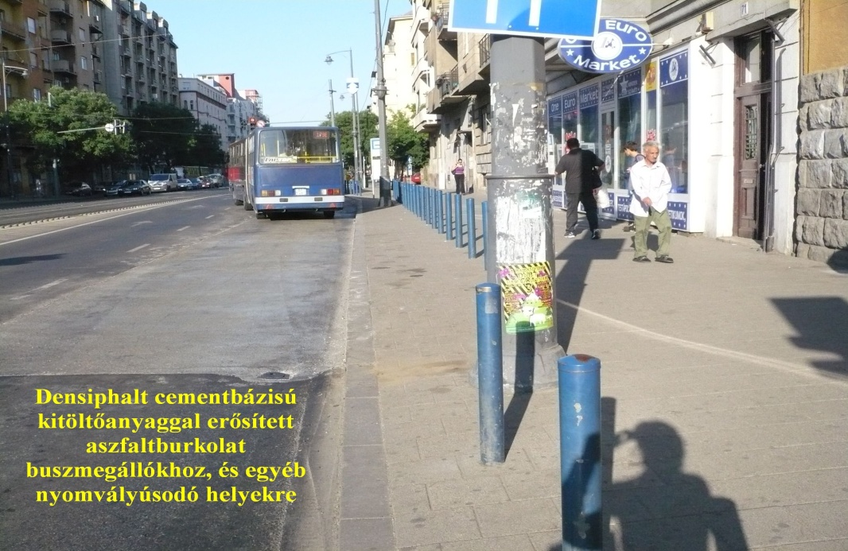
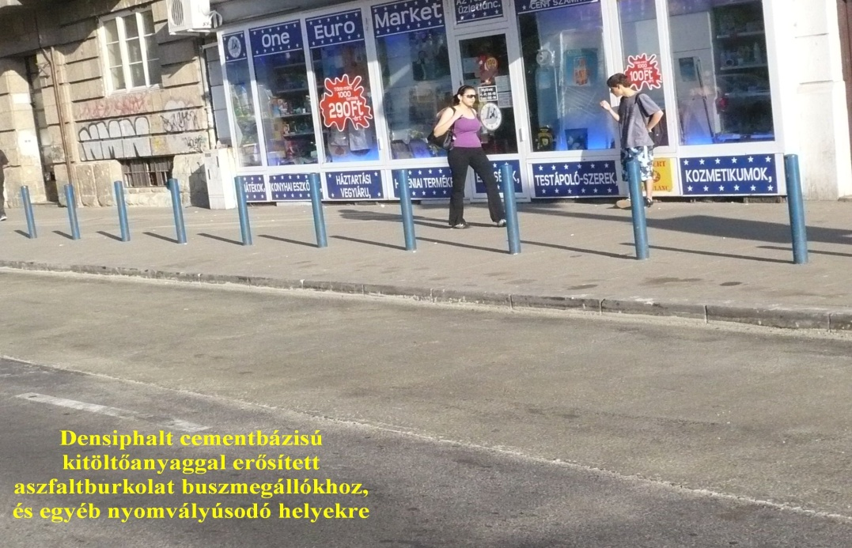
Városi sajátosságok miatt alkalmazott új technológiák
Erősített aszfalt kopórétegek
A Kosztolányi téri 7-es busz megállójában BKK Közút saját kivitelezésében
Comfalt-11 70/100 adalékanyagú drénaszfalt került beépítésre.

Slide 8
Városi sajátosságok miatt alkalmazott új technológiák
Gumibitumen útépítési kötőanyag
Használt gumiabroncsokból származó gumiőrlemény, bitumen és egyéb adalékanyagok felhasználásával speciális technológiával állítják elő
(MOL és Pannon Egyetem közös szabadalma)
Előnyei:
hosszabb az élettartam
kevésbé hajlamos a repedésre
jobban ellenáll a deformáló erőknek,
nem alakulnak ki nyomvályúk
kevésbé kátyúsodik
kisebb a karbantartási igény
kiváló vízelvezetési képesség
Teszt útszakaszok
2004. Zalaegerszeg Helikon utca
2006. Veszprém 2 utca
2008. Gyál egy utca
Kedvező tapasztalatok
”Semmilyen jelentős sérülés nem látható rajtuk”
A Grassalkovich úti útfelújítási munkánál kívánjuk alkalmazni.

Slide 9
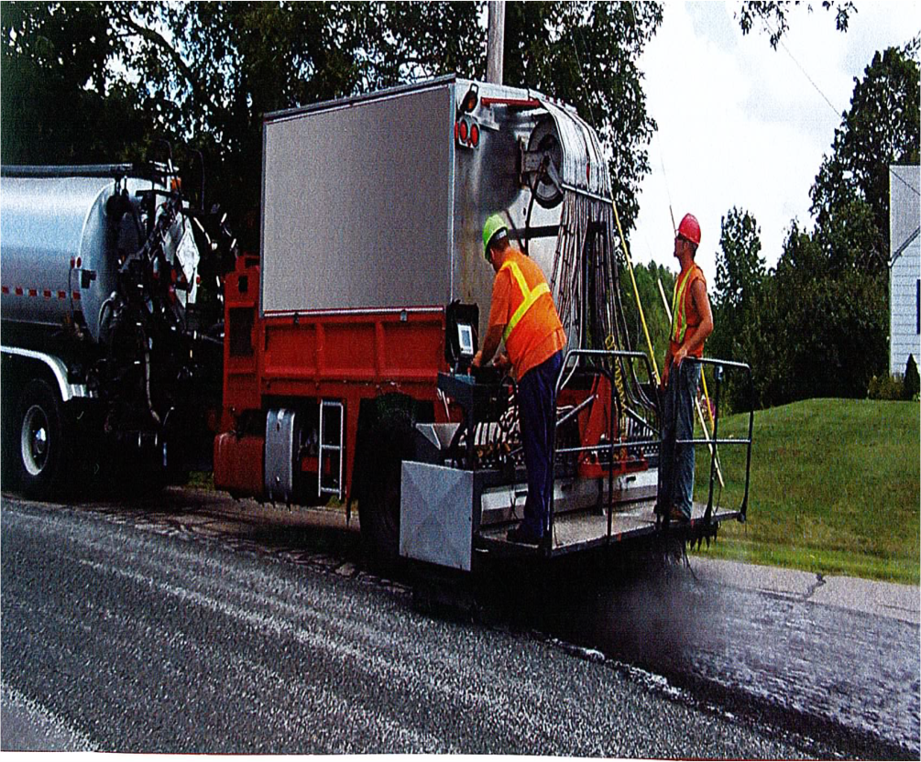
Városi sajátosságok miatt alkalmazott új technológiák
Elöregedett burkolatok felújítása üvegszál erősítéses bitumenréteg beépítésével
Elöregedett, repedezett felületek felújítására kifejlesztett technológia,
a mély repedések felszínen történő megjelenésének megakadályozására
A felület előkészítését követően két bitumen
réteg közé kerül beépítésre az üvegszál réteg
Az üvegszál cca. 10 centiméteres darabokra
aprítva kerül az alsó bitumen rétegre
80-102 g/m2
Erre kerül a következő bitumen réteg
összesen 1,8 kg/m2 hagyományos vagy
modifikált bitumen
Az üvegszál erősítéses réteget speciális
célgéppel egy menetben építik be
Végül az üvegszál erősítéses rétegre kerül a
kopóréteg

Slide 10
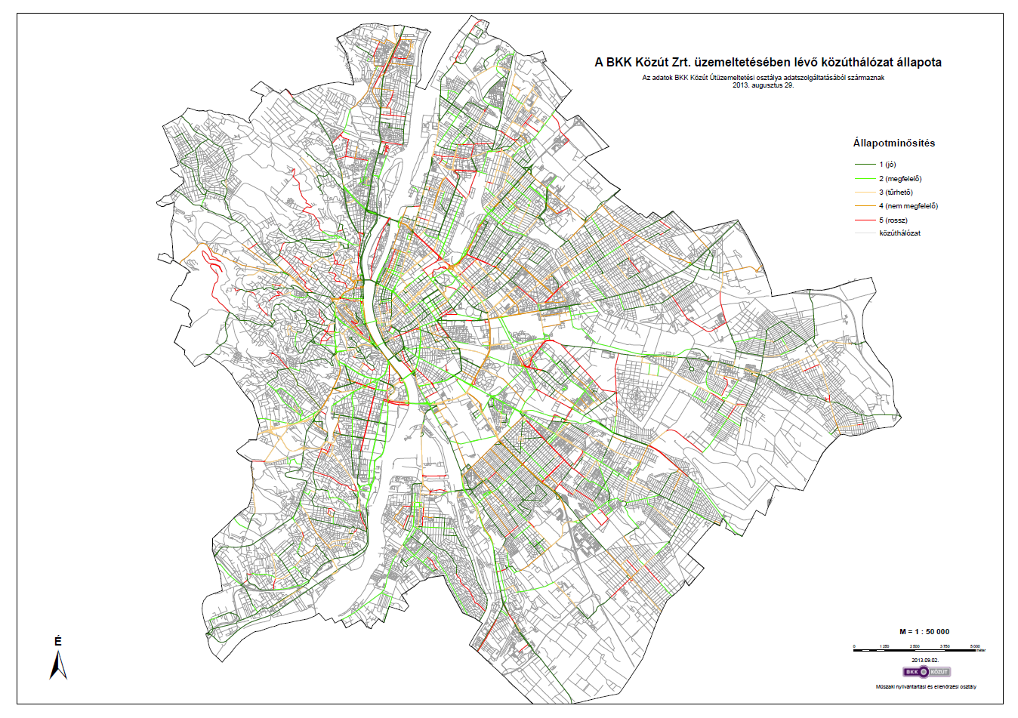
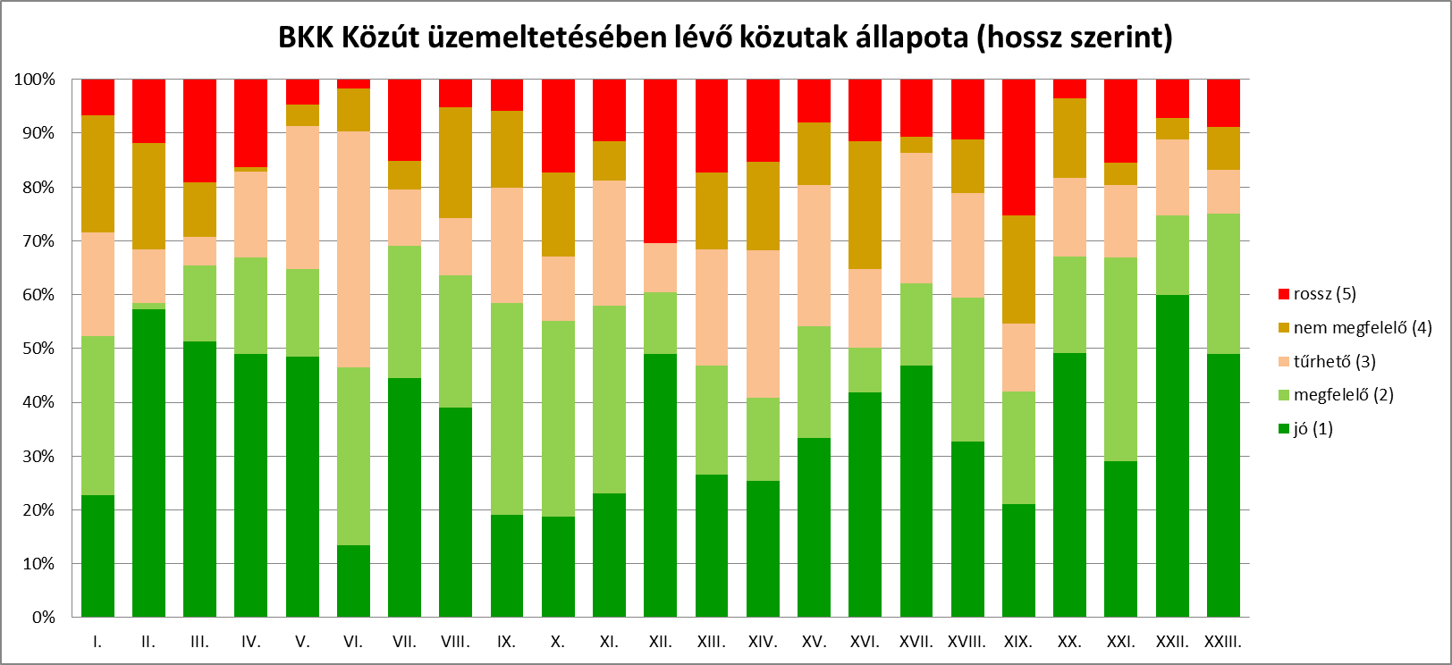
A BKK Közút üzemeltetésében lévő közúthálózat állapota
Létesítményi mérnökök szemrevételezéses adatgyűjtése alapján

Slide 11
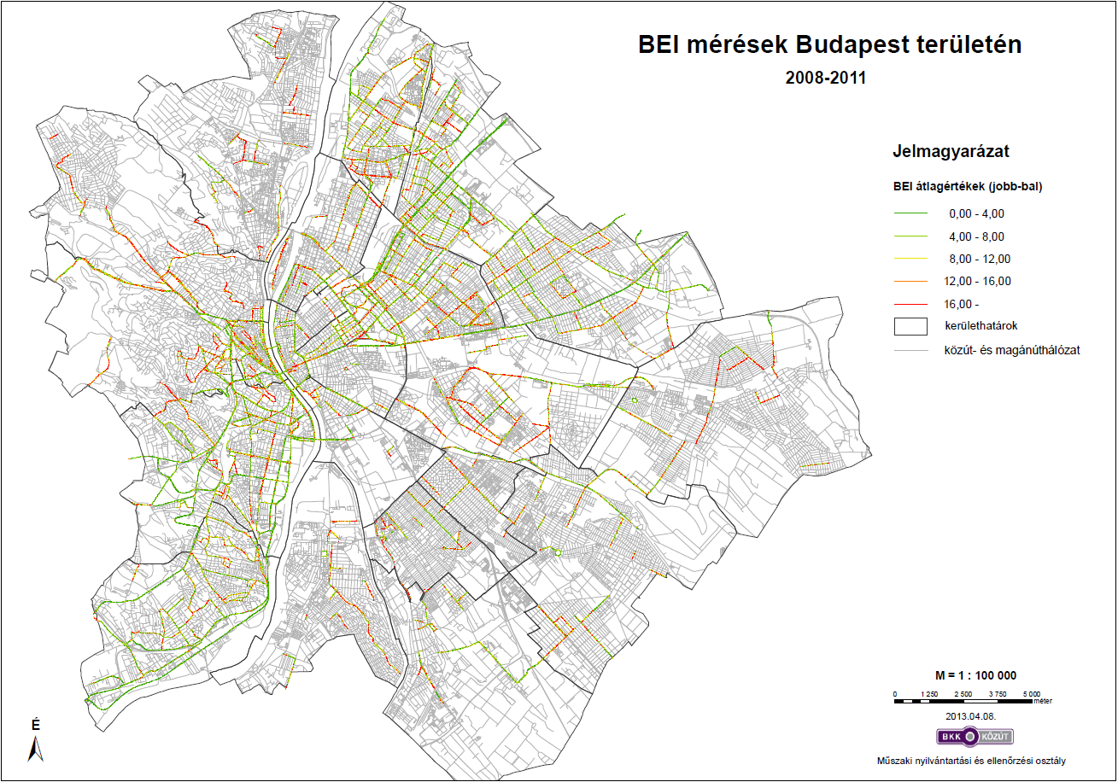
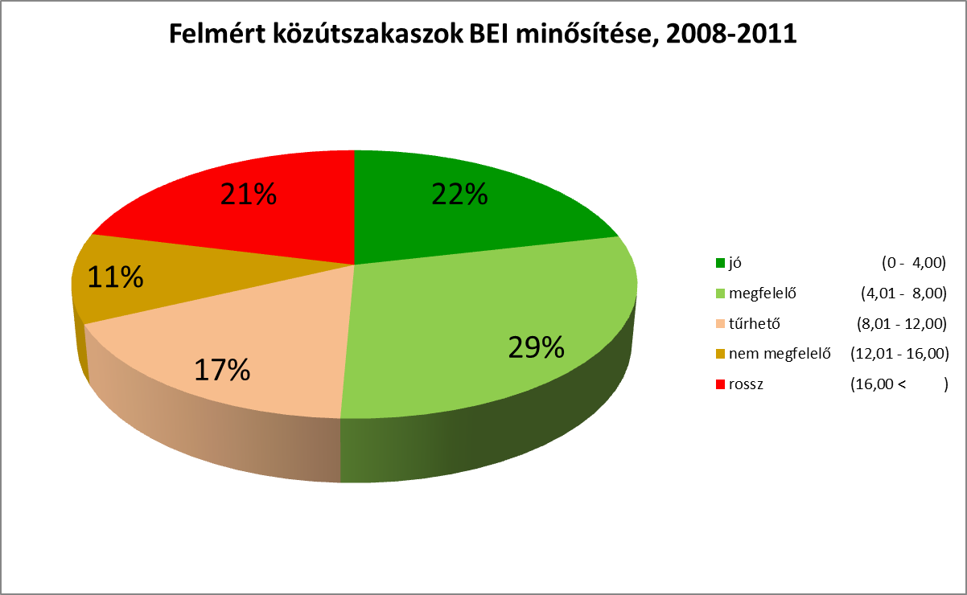
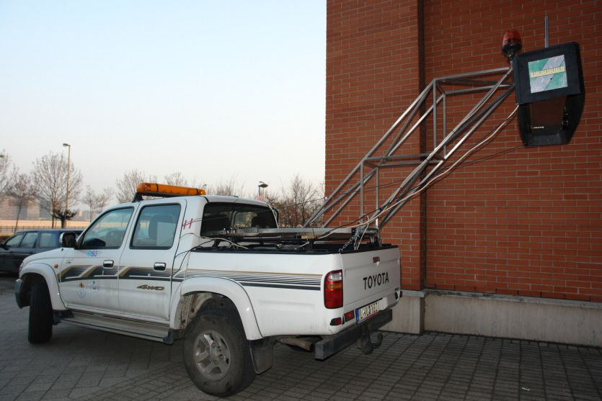
A BKK Közút üzemeltetésében lévő közúthálózat állapota
Burkolat Egyenetlenségi Index

Slide 12
Közúti Adatgyűjtő Rendszer - KARESZ
Közúti Adatgyűjtő REndSZer
Budapest teljes úthálózatának geodéziai szintű felmérése 3D LIDAR technológiával + 360° kamera képekkel
Mérhető adatbázis a teljes úthálózat minden részletéről
Egységes 3D vektoros geo-adatbázis
  Kb. 150 objektum féleség
  5-25 jellemző (attribútum) objektumonként
Egységes nyilvántartás az útvagyonról – már az e-közmű elvárásainak megfelelően
Útminőség vizsgálatok a burkolatfelszínről – akár 1-3mm relatív pontossággal
Burkolat felújítások szakfelügyeleti támogatása (szkennelés betakarás előtt-után + anyagmennyiség számítások mérés alapján)
Űrszelvény modellezés
3D modellezés
Szkennelés
Mobil és statikus lézerszkennelés
Vektorizálás
3D adatbázis építés
Elemzések
3D pontfelhő + vektorok alapján
3D pontfelhők
360° felvételek
Geodéziai pontosságú kiegyenlített adatok
3D vektorok (pont/vonal/polygon)
Attribútumok
Kötponti adatbázis

Slide 13
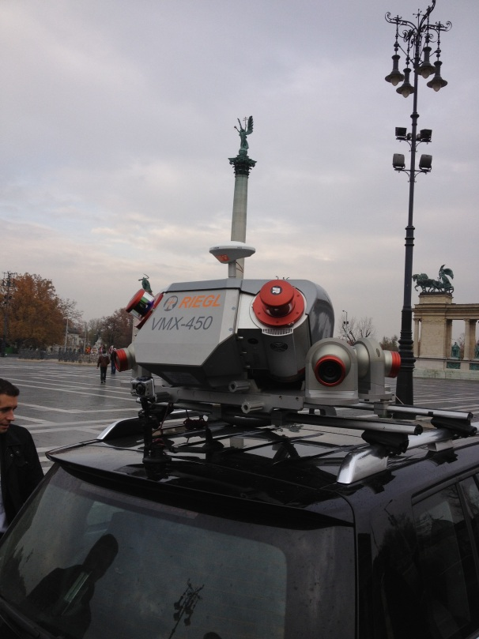
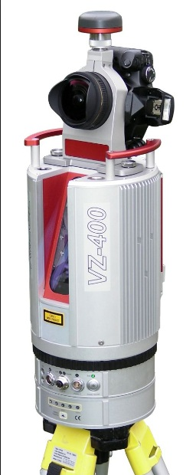
Közúti Adatgyűjtő Rendszer - KARESZ
Mobil szkenner
Riegl VMX-450
Statikus szkenner
Riegl VZ-400
Aluljárók
Geodéziai referencia hálózat
Mobil szkennerrel nem felvehető helyek
Szakfelügyeleti feladatok
Kiegészítő mérések

Slide 14
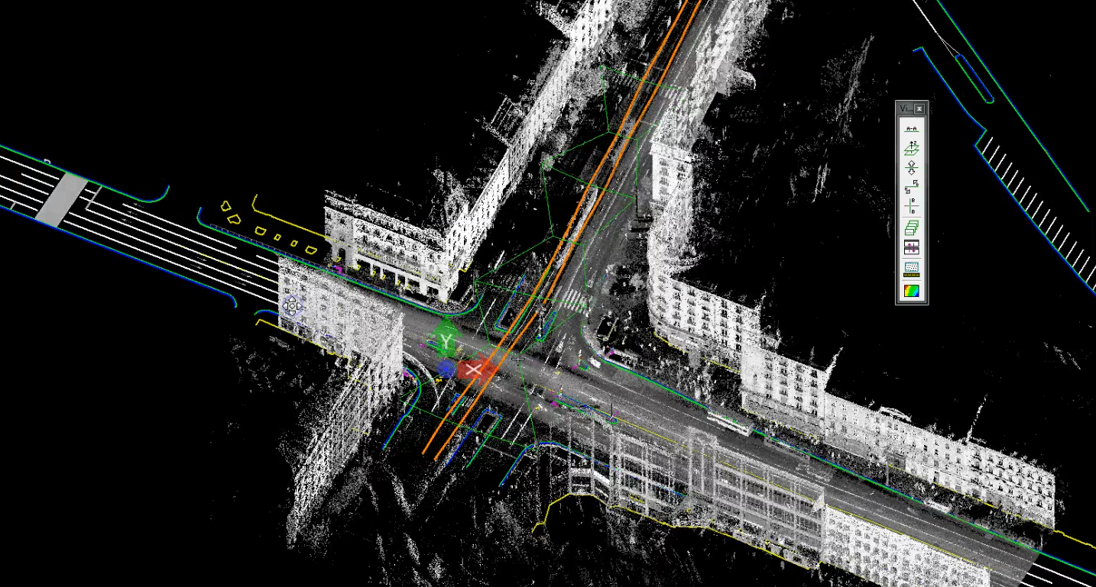
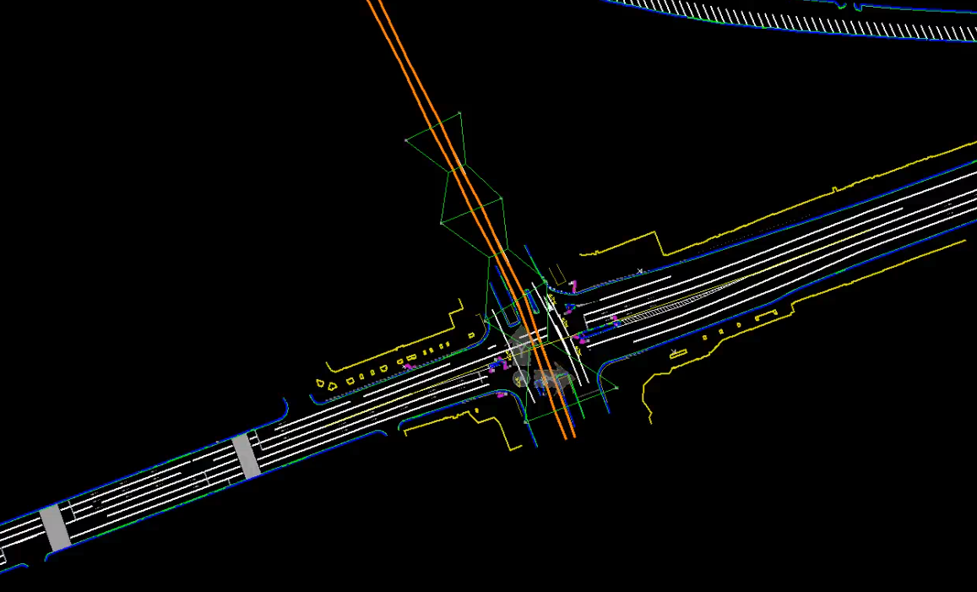
Közúti Adatgyűjtő Rendszer - KARESZ
Pontfelhő (Astoria)
Vektoros adatbázis (Astoria)

Slide 15
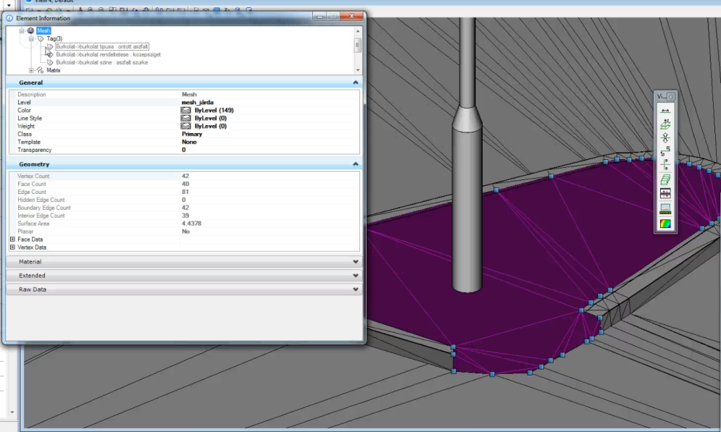
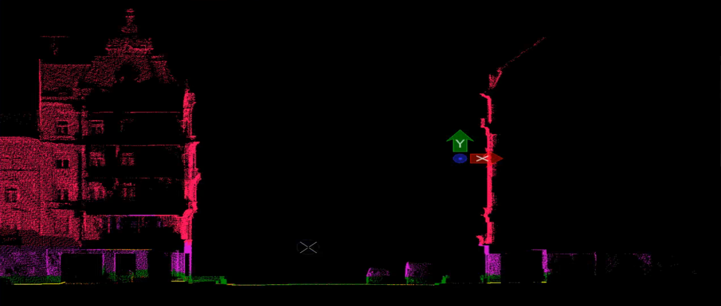
Közúti Adatgyűjtő Rendszer - KARESZ
Ütemezés
KARESZ geo-adatbázis struktúra: 2013. nyara
KARESZ infrastruktúra beüzemelése: 2013. ősz
Szakágak informatikai támogatása - KARESZ adatbázis kezelés + adat karbantartás: 2013. ősztől folyamatosan
Szakfelügyeleti támogatás: 2013. ősztől
Város teljes úthálózatának leszkennelése: 2014. tavasz
Kezelt utak vektoros geo-adatbázisa – fontosabb objektumok: 2014. tavasz
On-line adatpublikálás: 2014. nyár

Slide 16
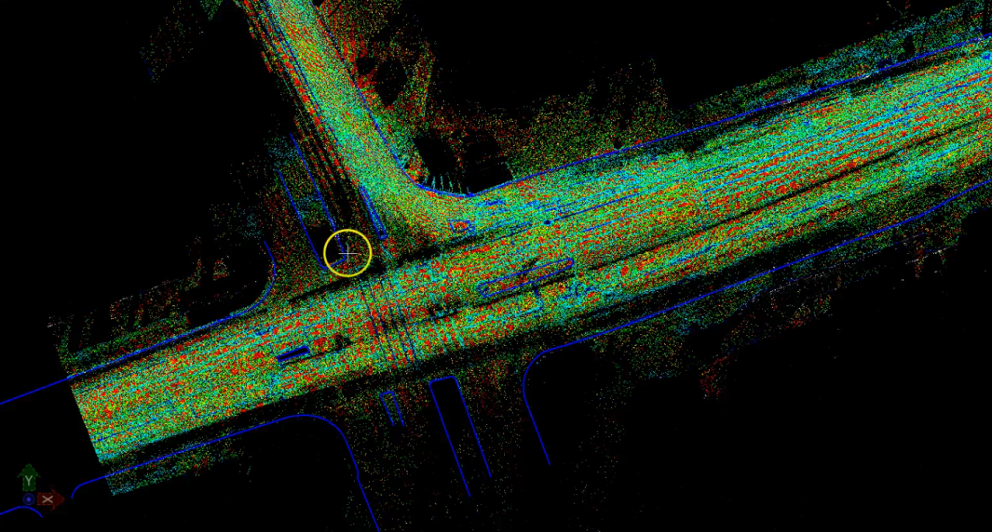
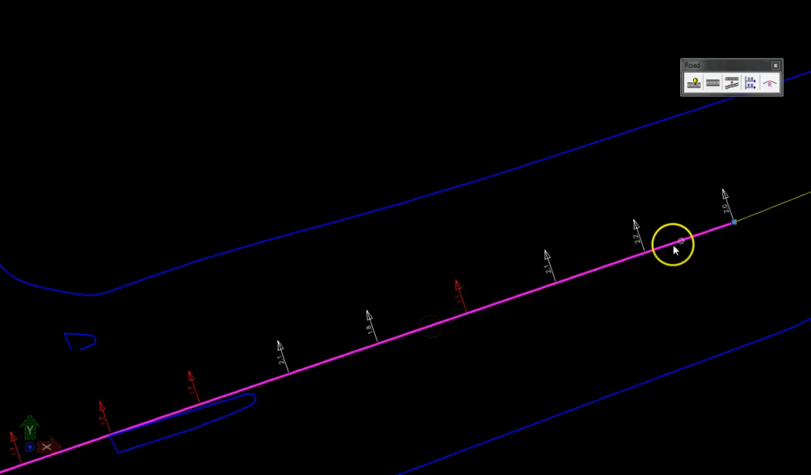
Közúti Adatgyűjtő Rendszer - KARESZ
További lehetőségek
Kötött pályás szkennelés
Metró geodéziai pontosságú állapotfelmérése és tervezés előkészítés támogatása
Tervezői támogatás
Városi felmérések támogatása, költségcsökkentés
On-line adatpublikáció, akár 3D-ben is
Űrszelvények vizsgálata
Úttervezés precíziós burkolatfelület vizsgálat alapján
Oldalesések és hosszirányú süllyedések kimutatása
Valós idejű adatkarbantartás a terepen (pl. tablet + 3G + KARESZ adatbázis)

Slide 17
Szakfelügyelet
Célja: a minőségbiztosítási szempontok maximális érvényesítése a 30/1988. (IV.21.) MT rendelet 27. §-a szerinti fővárosi kiemelt jelentőségű és közösségi közlekedési útszakaszokon az
  előkészítés,
  közbeszerzés (az ajánlattételi felhívás, ajánlati dokumentáció, vállalkozási szerződés és mellékletei elkészítése, felülvizsgálata),
  kivitelezés
    útfelújítások Adatszolgáltatási Dokumentációs Listájának vezetése: szerződés és mellékletei, munkaterület átadás-átvételi dokumentumok, kivitelezés ideje alatti adatszolgáltatások, megvalósulási dokumentáció, műszaki átadás-átvétel dokumentumai, számlák és mellékleteik),
    MMT-k, a TU-k valamint a Pályaszerkezeti típusvizsgálatok felülvizsgálata,
    Terepi munkák szakfelügyeleti feladatainak ellátása (kivitelezők napi jelentése)
  átadás-átvétel (dokumentációk meglétének és tartalmának vizsgálata, elfogadása az átadás-átvétel lezárásának feltétele),
  garanciális, szavatossági munkák (a szavatossági időszakon belül évenként utóvizsgálat)
végzése során.
Végzi: BKK Zrt. megbízása alapján BKK Közút Zrt.
Kiterjed: Fővárosi Önkormányzat finanszírozásában megvalósuló útfelújítások,
később: hídfelújítások, valamennyi burkolatbontással járó munka.

Slide 18
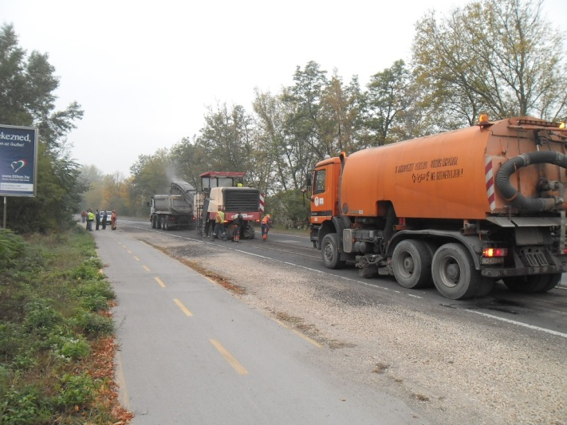
Útfelújítási munkák 2013-2014. évben
2013. évi útfelújítási munkák – őszi munkakezdés és befejezés
II. ker. Apostol utca (Bólyai utca – Margit utca)
II. ker. Cimbalom utca (Pusztaszeri út – Vérhalom tér)
II. ker. Szerb Antal utca (Hűvösvölgyi út – Széher út)
III. ker. Pomázi út (Bécsi út – Pomázi köz
IV. ker. Sporttelep u. – Erdősor u. csomópont körforgalmú csomóponttá átépítése
VII. ker. Thököly út (Dózsa György út – Hernád utca között)
2014. évi útfelújítási munkák – tavaszi munkakezdés
III. ker. Madzsar József utca (Juhász Gyula utca– Hadrianus utca)
III. ker. Batthyány utca – Hadrianusz utca csomópont
III. ker. Juhász Gyula utca (Madzsar József utca – Hatvani Lajos utca)
III. ker. Hollós Korvin Lajos utca (Szentendrei út - Dózsa György út)
III. ker. Hősök tere
III. ker. Dózsa György út (Hollós Korvin L. utca - Hősök tere)
III. ker. Égető utca (Pusztadombi utca - Táncsics M u. (Donát u.))
III. ker. Pusztadombi utca (Égető utca - Ország út)
III. ker. Táncsics Mihály u. (Ezüsthegy utca - Égető u.)

Slide 19
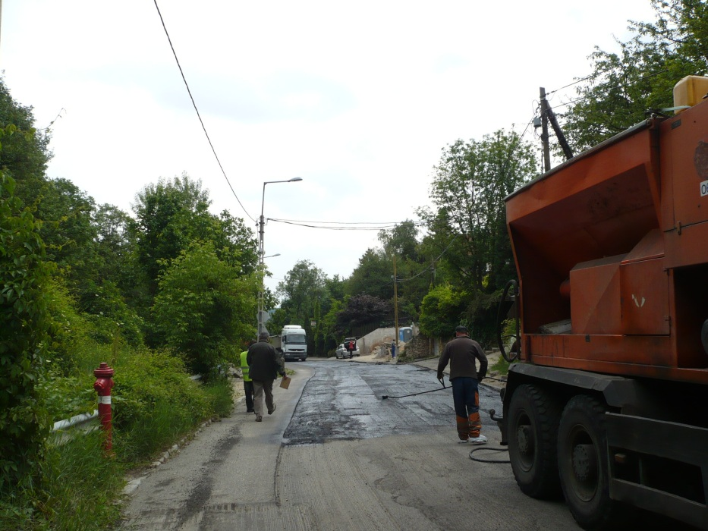
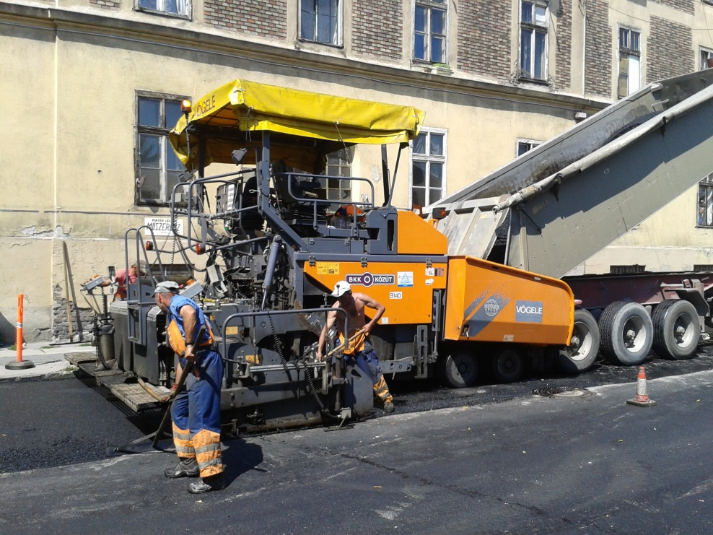
Útfelújítási munkák 2013-2014. évben
BKK Közút saját kivitelezésében
2013. évi munkák
Elkészült
III. ker. Szépvölgyi út (Virág Benedek utca – Hármashatárhegy)
VII. ker. Verseny utca (Baross tér – Dózsa György út)
VII. ker. Thököly út (Hungária krt. – Mexikói út)
Folyamatban van
VII. ker. Rákóczi út buszsáv (Asztória – Blaha Lujza tér)
XIV. ker. Kacsóh Pongrácz út (Mexikói út – Csáktornya park)
XXIII. Ker. Tárcsás út (Templom utca – Láng Endre utca)
2013-2014. évi munkák
XIX. ker Ady Endre út (Baross utca – Rákóczi út)
X. ker. Jászberényi út - Éles sarok (szakaszosan) Maláta utca - Maglódi csp. között
XXIII. ker. Grassalkovich út Haraszti út - Ócsai út közötti szakasz

Slide 20
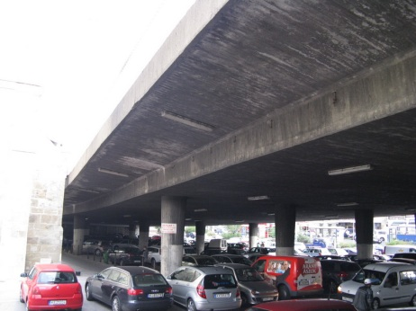
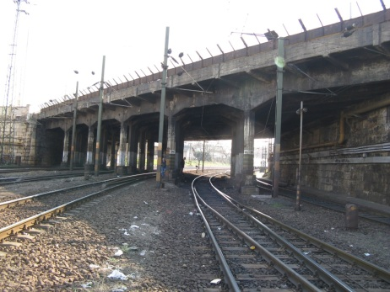
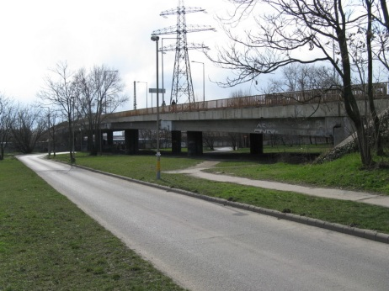
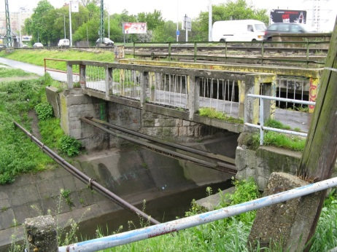
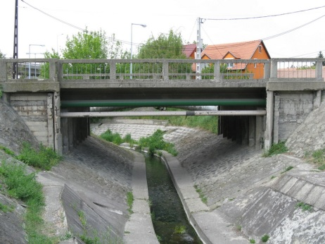
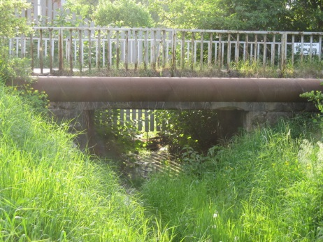
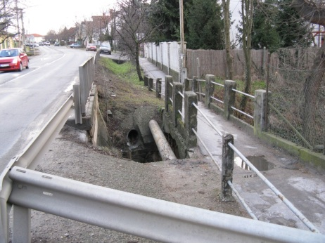
Híd felújítási munkák 2013. évben
Kerepesi úti (százlábú) – MÁV vágányok feletti közúti híd átépítése (Közbeszerzés elhúzódik)
Sibrik Miklós úti – MÁV vágányok feletti közúti híd átépítése
Erzsébet híd pesti felhajtó közúti híd felújítása
Petőfi híd állagmegóvó munkái
Templom utcai – Gyáli-patak feletti közúti híd átépítése (Közbeszerzés elhúzódik)
Szarvas tér 1. sz. előtti támfal átépítése
Egres utcai – Ördög-árok feletti közúti híd átépítése
Mezőgazdasági Múzeum előtti – Városligeti tó feletti közúti híd felújítása
Gvadányi utcai – Rákos-patak feletti gyalogos híd átépítése
Vidámvásár utcai – Szilas-patak feletti gyalogos híd átépítése
Kivitelezési munkák megkezdődtek
Munkaterület átadás folyamatban

Slide 21

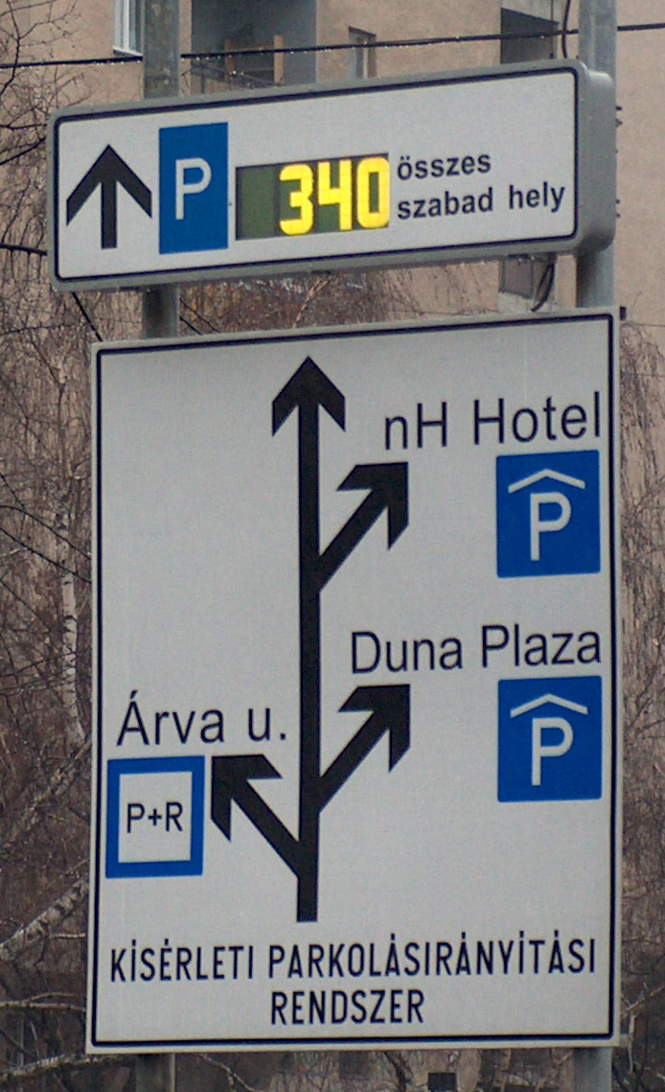
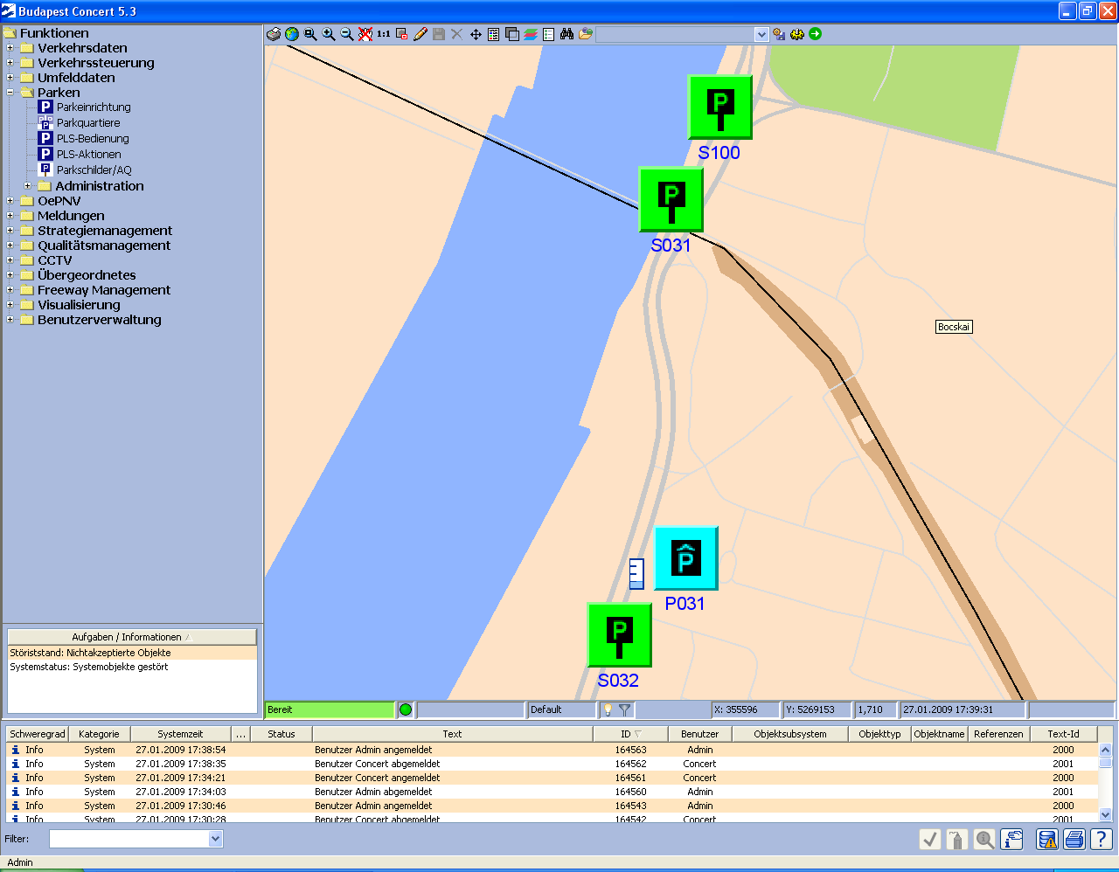
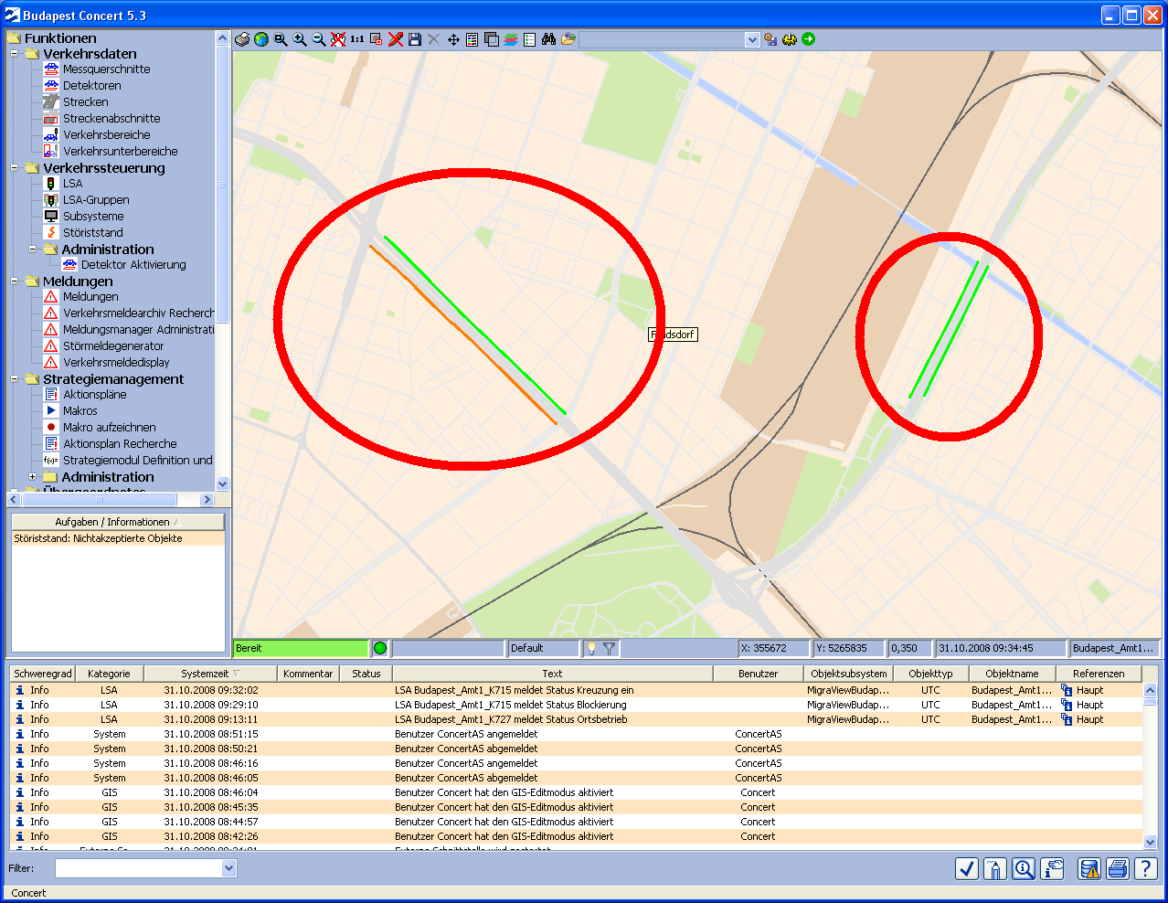
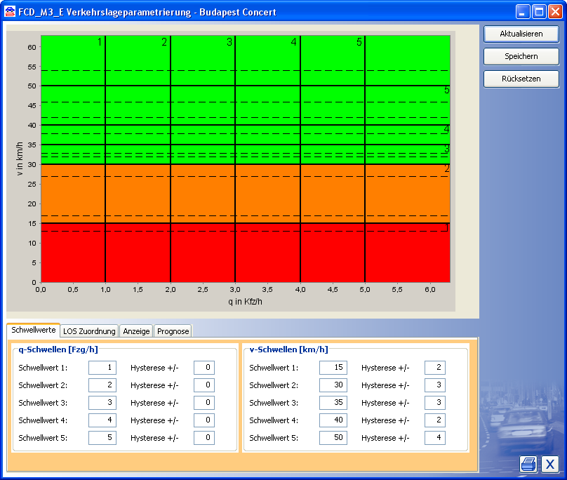
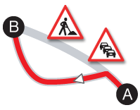
Megvalósult fővárosi ITS projektek
2011. évben
Forgalmi információk TMC adatainak megjelenítése (kísérleti projekt)
Parkolásirányítási rendszer
(kísérleti projekt)
Floating Car Data (kísérleti projekt)

Slide 22
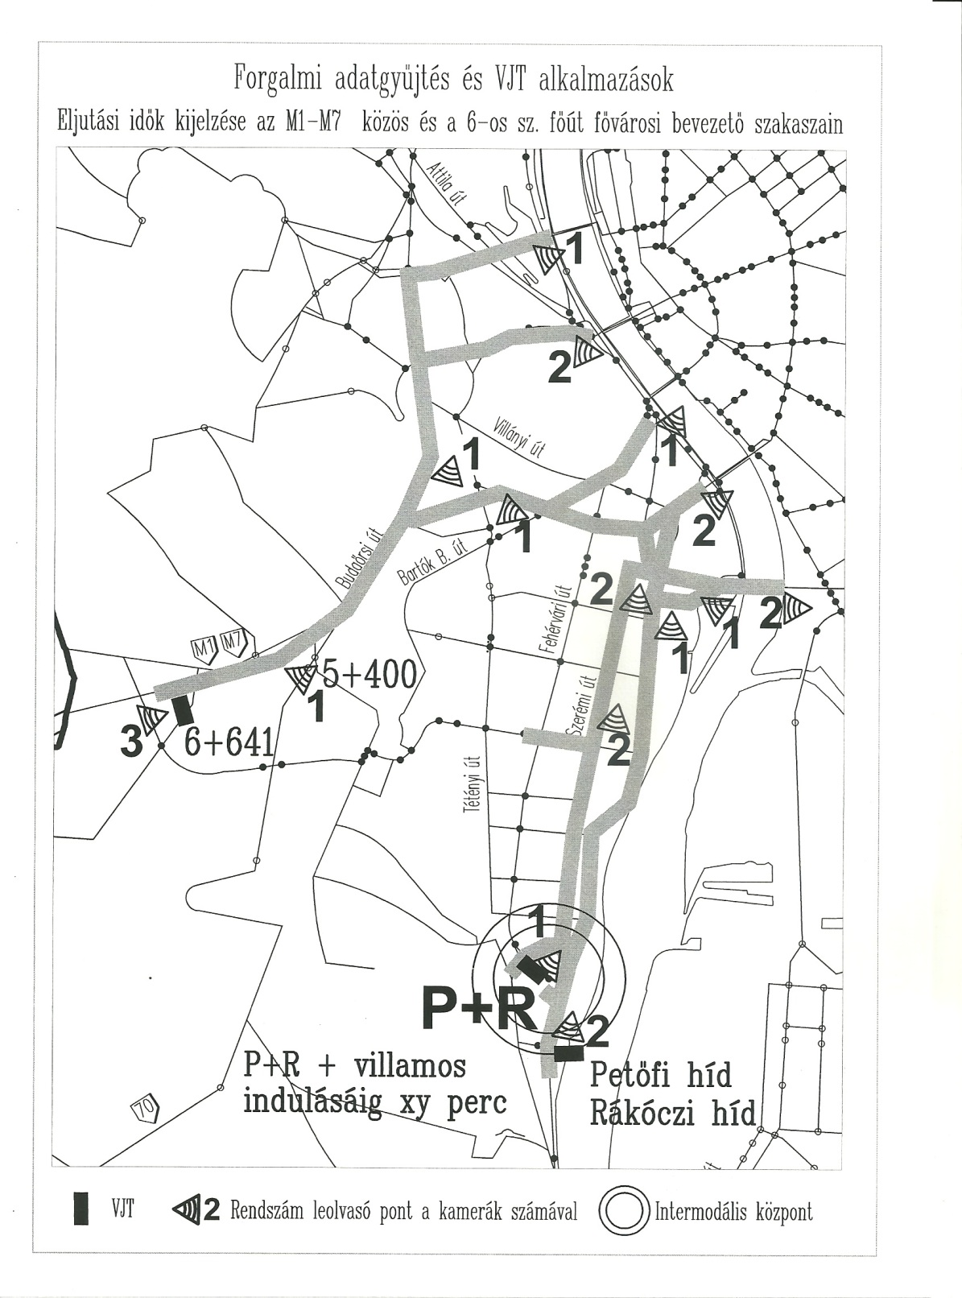
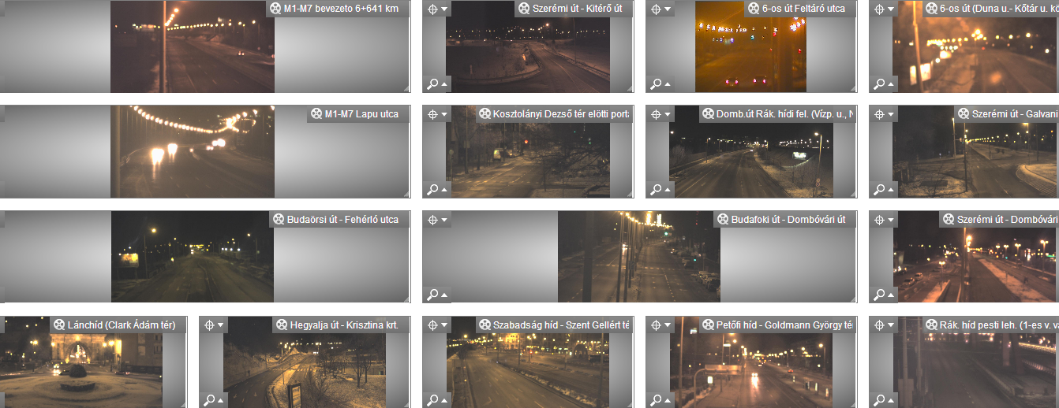
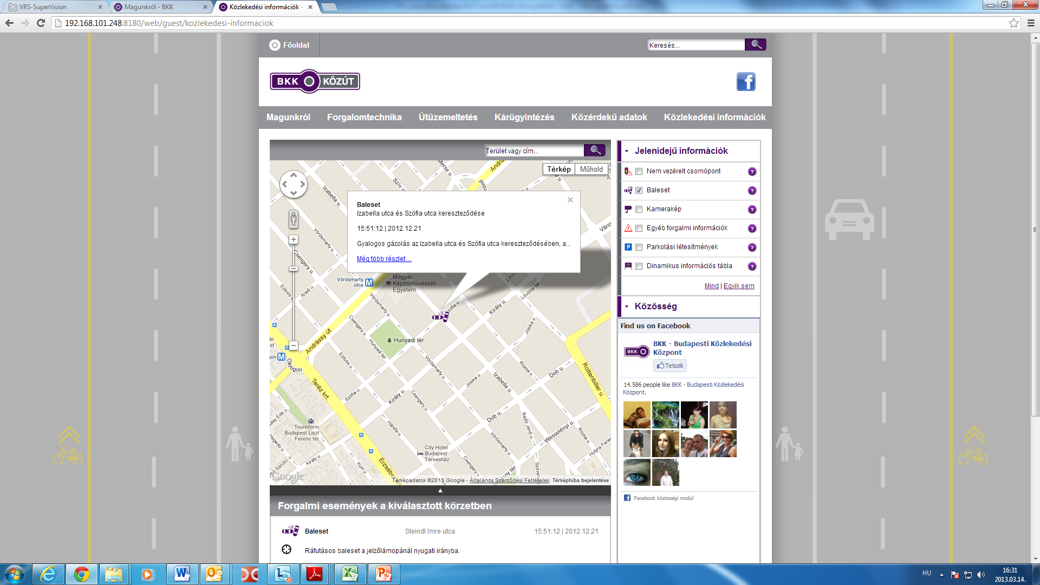
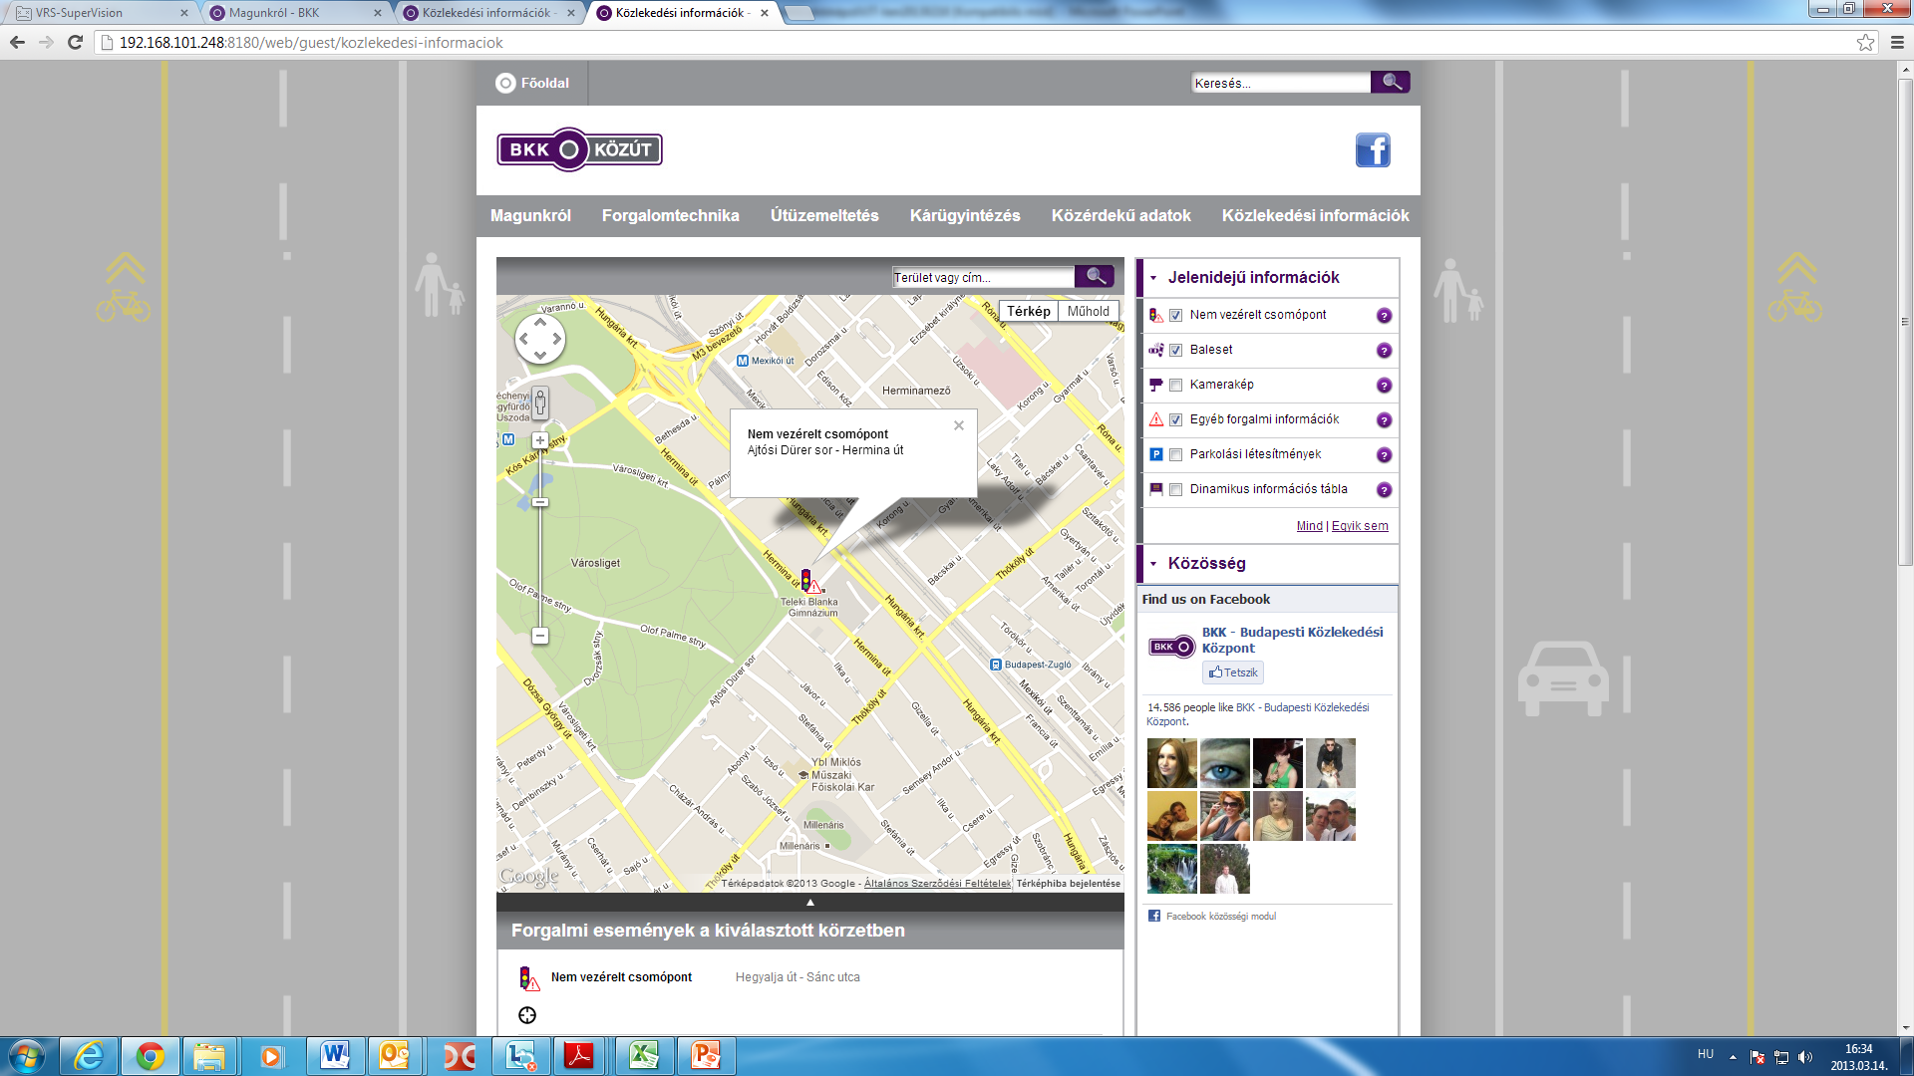
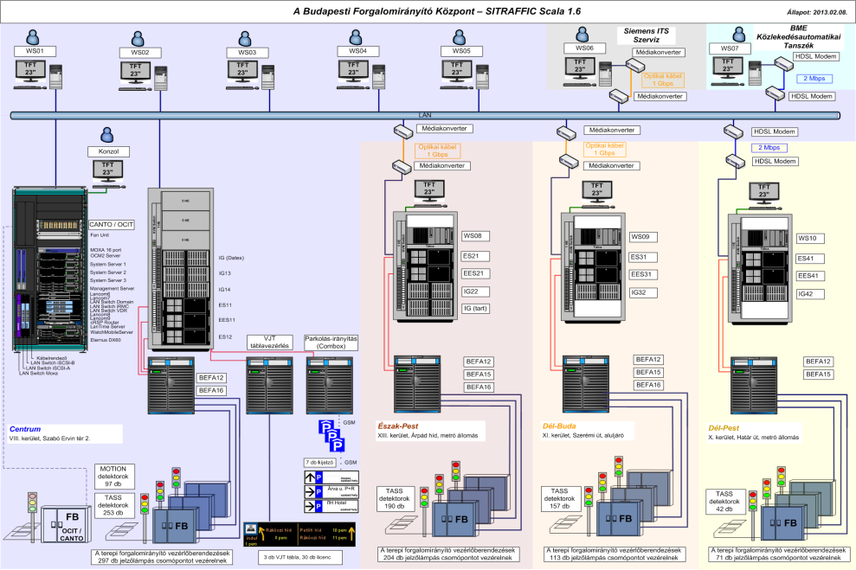
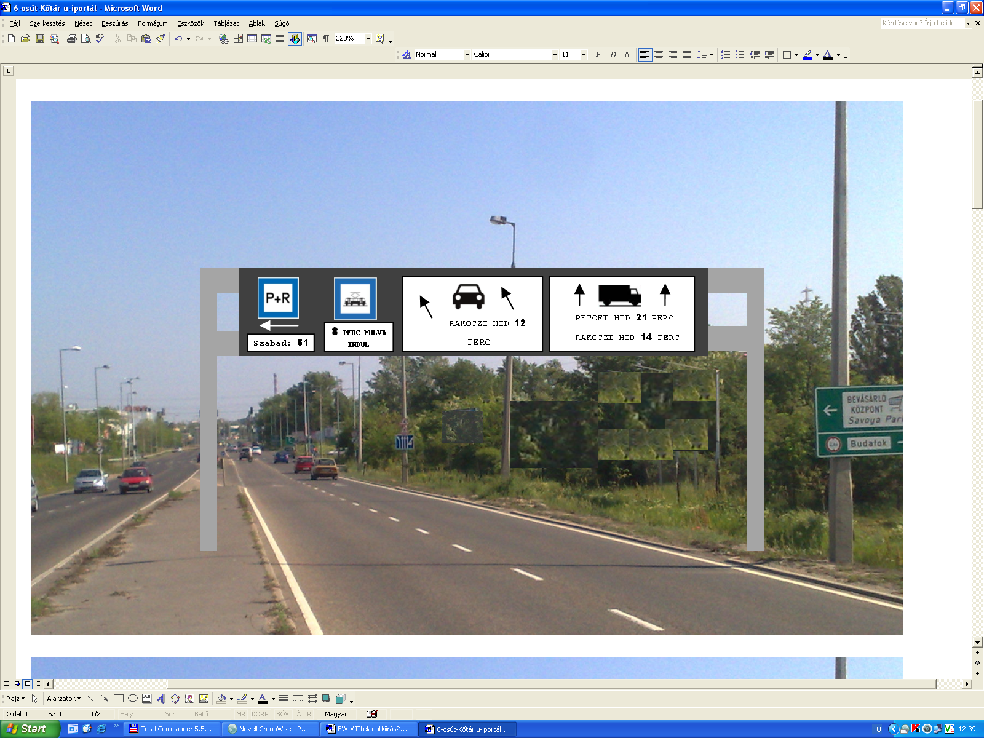
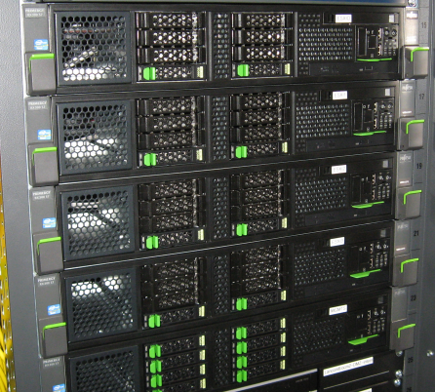

- 3 db VJT tábla
- 3 irány
- 22 db rendszámleolvasó kamera
(intell. végpont)
-18 db áttekintő kamera
Hardver csere
SITRAFFIC Scala Tass bővítés
MOTION bevezetés
Megvalósult fővárosi ITS projektek
2012. évben
Forgalomirányító központ korszerűsítése
Változtatható jelzésképű táblák (VJT) alkalmazása, utazásbefolyásolására
Teherforgalmi behajtás-ellenőrző rendszer
Szakrendszerek publikációs felületének kialakítása
EasyWay II. program
Balesetek bemutatása a publikációs felületen real–time adatként
Teljes hardvercsere (szerverek és kliensek)
A Centrum főközpont és valamennyi alközpont esetében a jelenleg legkorszerűbbnek számító virtuális szerver technológia alkalmazása
A forgalom által aktualizált jelzésprogram választó rendszer területi bővítése
(TASS – Traffic Actuated Signalprogram Selection)
„MOTION terület”
9 csomóponti vezérlő, 97 db detektor

Slide 23
Köszönöm megtisztelő figyelmüket!
Dr. Almássy Kornél kornel.almassy@bkk-kozut.hu
BKK Közút Zrt.
38. ÚTÜGYI NAPOK – 2013. SZEPTEMBER 4-5. HAJDÚSZOBOSZLÓ

